Slide 1

Mesa Pública de Redición de Cuentas
ICBF RINDE
Cuentas 2023
Regional Nariño
Centro Zonal Barbacoas
Coordinadora JUANA ANGULO REINA
Fecha 06/07/2023
PÚBLICA

Slide 2




Silenciar los micrófonos y apagar cámara de video
Se informa que la reunión se grabará
Se realizará el registro de los asistentes a través del formulario enviado al chat de la reunión Teams
Si desea intervenir deberá levantar la mano y el moderador le dará la palabra
PÚBLICA

Slide 3
ICBF-ORDEN DEL DÍA
MESAS PÚBLICAS DE LA RENDICIÓN PÚBLICA DE CUENTAS
Himno Nacional
Instalación por parte de la Coordinadora del CZ Barbacoas
Contexto institucional.
Contexto Rendición Publica de Cuentas.
Informe de gestión de la vigencia con énfasis en todos los temas Misonales: enfoque territorial y diferencial.
Gestión administrativa: Avance de políticas del Modelo Integrado de Planeación y Gestión.
Ejecución financiera: presupuesto de funcionamiento e inversión.
Gestión contractual asociada a metas.
Ejecución de políticas, programas y proyectos: cumplimiento del PND y Objetivos de Desarrollo Sostenible.
Acuerdo de paz: avances en la implementación
Espacio de participación de partes interesadas
Compromisos adquiridos: informe para el seguimiento
Canales y medios para atención a la ciudadanía e informe PQRS
Evaluación de la Audiencia de Rendición Pública de Cuentas
Cierre

Slide 4

CONTEXTO INSTITUCIONAL
PÚBLICA

Slide 5


INSTITUTO COLOMBIANO DE BIENESTAR FAMILIAR
EL ICBF
Establecimiento público descentralizado, con personería jurídica, autonomía administrativa
y patrimonio propio.
Creado por la Ley 75 de 1968 y adscrito al Departamento administrativo para la Prosperidad Social - Decreto No. 4156 de 2011.
1.122 Municipios con Atención del ICBF
33 Regionales
215 Centros Zonales
2.713.564 usuarios atendidos en 2022*
$7,9 billones (Inversión 2022)
8.856 Planta aprobada (2021)
4.958 Contratistas (Dic 2022)
PÚBLICA

Slide 6
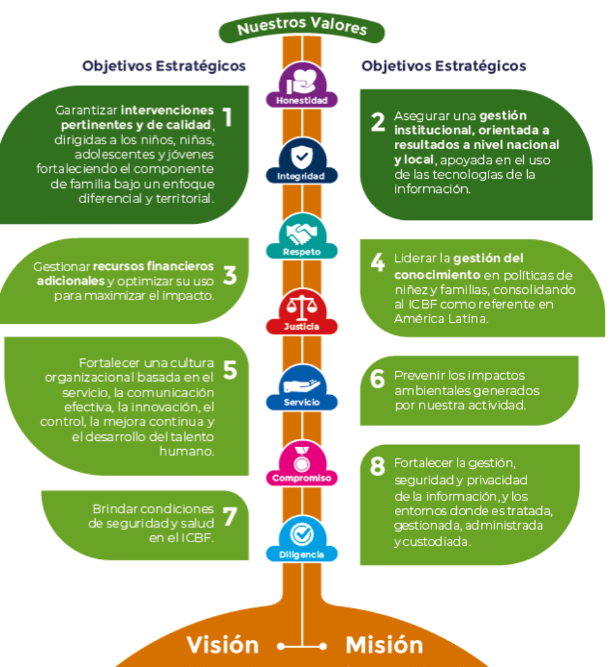
MAPA ESTRATÉGICO 2019-2022
MISIÓN
Promover el desarrollo y la protección integral de los niños, niñas y adolescentes, así como el fortalecimiento de las capacidades de los jóvenes y las familias como actores clave de los entornos protectores y principales agentes de transformación social.
VISIÓN
Lideramos la construcción de un país en el que los niños, niñas, adolescentes y jóvenes se desarrollen en condiciones de equidad y libres de violencias.

Slide 7









INSTITUTO COLOMBIANO DE BIENESTAR FAMILIAR
Alineación Estratégica
Población objeto
ODS
PND
Pacto por la equidad.
Pacto por la equidad de oportunidades para grupos étnicos.
Pacto por la inclusión de todas las personas con discapacidad.
Pacto de equidad para las mujeres.
Pacto por la legalidad.
Primera infancia
Infancia
Adolescencia
Juventud
Familias
Plan Eestratégico Sectorial
Plan indicativo institucional
Pacto por la constitución de paz.
Pacto por la equidad de oportunidades para grupo étnicos.
Mapa estratégico
Transversales
Plan de acción ICBF

Slide 8
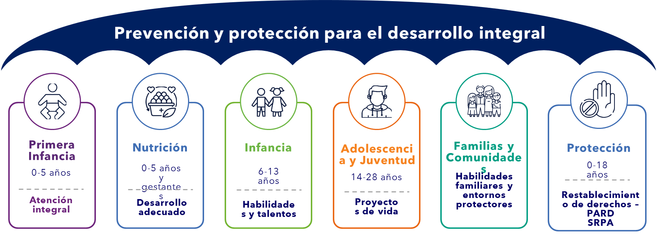
INSTITUTO COLOMBIANO DE BIENESTAR FAMILIAR
Alineación estratégica
TRABAJO ARTICULADO ENTRE TODAS LAS ÁREAS CON UN MISMO OBJETIVO
ATENCIÓN DURANTE TODO EL CURSO DE VIDA
PARA GENERAR SOCIEDADES CON BIENESTAR

Slide 9
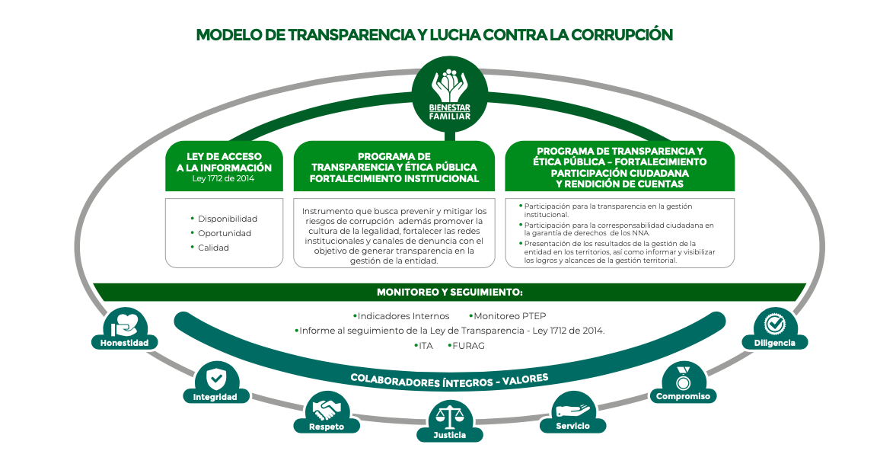
MODELO DE TRANSPARENCIA
Instituto Colombiano de Bienestar Familiar

Slide 10

CONTEXTO
MESAS PÚBLICAS
PÚBLICA

Slide 11


MODELO DE TRANSPARENCIA
Instituto Colombiano de Bienestar Familiar
7 COMPONENTES
Gestión Integral Riesgo de Corrupción
Ley 2195 de 2022 - Art. 31
Programa de Transparencia y Ética Pública
Estado Abierto
Redes Institucionales y canales de denuncia
Modifica
Ley 1474 de 2011 - Art. 73
Plan Anticorrupción y de Atención al Ciudadano
Transparencia y Acceso a la Información
Legalidad e Integridad
Gestión del Riesgo de Corrupción
Racionalización de trámites
Servicio al Ciudadano
Rendición de Cuentas
Transparencia y Acceso a la Información Pública.
Participación Ciudadana y Rendición de Cuentas
Iniciativas adicionales
PÚBLICA

Slide 12
MARCO NORMATIVO
MESAS PÚBLICAS
Ley 1712 de 2014
  Ley de Transparencia y Acceso a la Información Pública.
  Único de la Función Pública, en el Art. 2.2.22.1 y siguientes, estableció que el Plan Anticorrupción y de Atención al Ciudadano hace parte del Modelo Integrado de Planeación y Gestión del Decreto 2482 de 2012.
Decreto 183 de 2015
Ley 1755 de 2015
  Ley que regula el derecho fundamental de petición.
  Ley de Promoción y Protección al Derecho a la Participación Ciudadana.
Decreto 1499 de 2017
  Por el cual se actualizó el MIPG para el orden nacional e hizo extensiva su implementación diferencial a las entidades territoriales.
Decreto 1081 de 2015
  Metodología y estándares, que deben cumplir las entidades públicas: «Estrategias para la construcción del Plan Anticorrupción y de Atención al Ciudadano V2 2015».
Decreto 230 de 2021
  Por la cual se crea el Sistema Nacional de Rendición de Cuentas (SNRdC),
Documento CONPES 167 de 2013
  “Estrategia Nacional de la Política Pública Integral Anticorrupción”.
Ley 2195 DE 2022
  Programa de Transparencia y Ética Pública

Slide 13
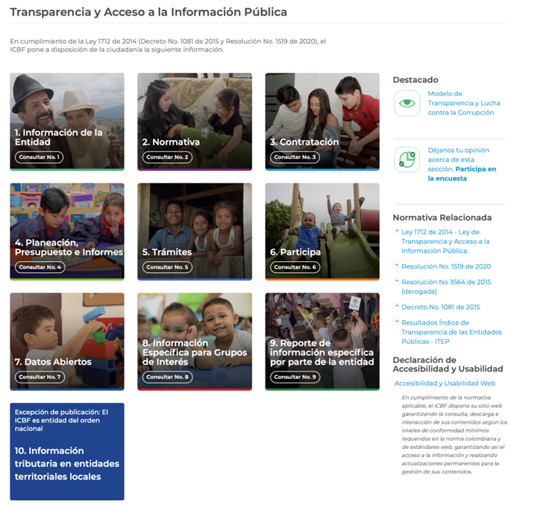
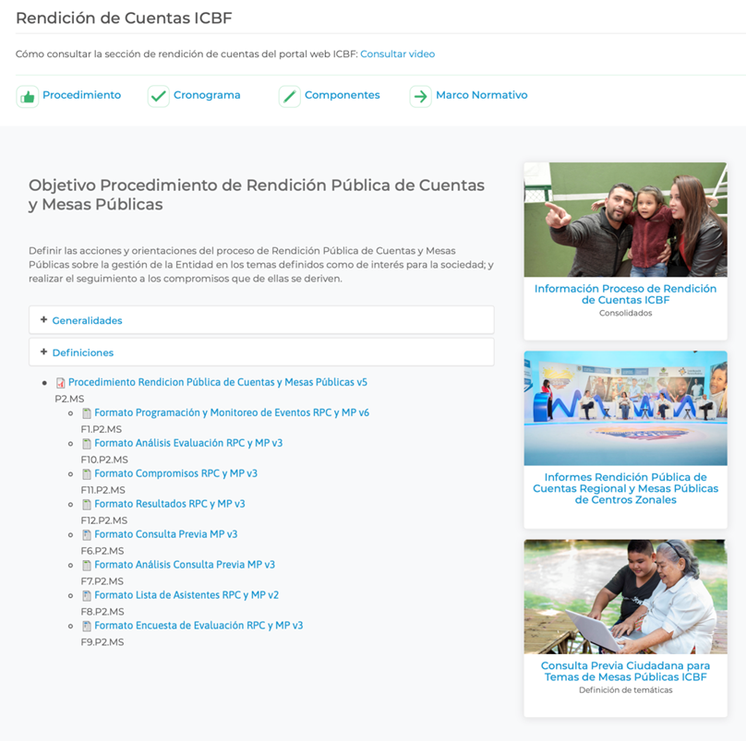
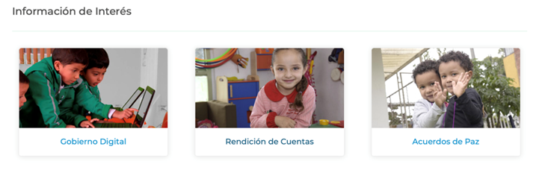
MICROSITIO DE TRANSPARENCIA-PÁGINA WEB

Slide 14
RESULTADO CONSULTA PREVIA
NÚMERO DE ENCUESTAS
129
PARTICIPACIÓN
58% de los encuestados correspondió a COMUNIDAD de los programas.
RESULTADO
El tema elegido en 31 encuestas fue “Atención Integral niños y niñas de 0 a 5 Años”.

Slide 15

INFORME DE GESTIÓN DE LA VIGENCIA CON ÉNFASIS EN TEMAS MISIONALES
Enfoque Territorial y Diferencial
PÚBLICA

Slide 16

EXPERIENCIAS EXITOSAS - CENTRO ZONAL BARBACOAS
El centro zonal Barbacoas cuenta con dos experiencias exitosas de NNA vinculados a la modalidad de Hogar Sustituto.
NNA de 22 años de edad; se encuentra estudiando Técnico Laboral en Auxiliar de enfermería Ciclo segundo del Instituto Nacional de Educación y Capacitación - INEC.
NNA de 22 años de edad; se encuentra estudiando Derecho, Quinto semestre en la Universidad Centro de Estudios Superiores María Goretti – CESMAG.
NNA de 20 años de edad; quien realizó cursos de panadería, confección, marroquinería, repostería, peluquería y actualmente se encuentra vinculado en la infantería de marina.
PÚBLICA

Slide 17
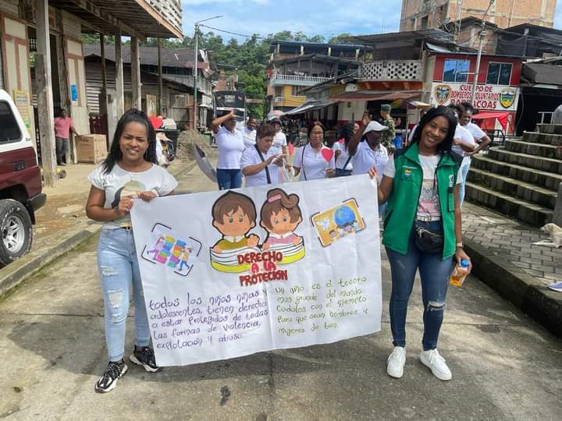
LOGROS- CENTRO ZONAL BARBACOAS
  Remisión de solicitudes de cupos por servicios de atención.
  Ampliación de cupos para la atención de NNA en modalidad de intervención de apoyo y apoyo psicosocial.
  Participación de lCBF en articulación con otros actores de SNBF. (Comisión operativa contingencia de problemática de juventud, Barbacoas Nariño. Vida y seguridad civil).
  Orientaciones emitidas por la Referente del SNBF del CZ dentro del proceso de articulación inter institucional, en temas como: Atenciones priorizadas, Ruta Integral de Atención – RIA, Plan de acción de la política pública de infancia y adolescencia.
  Fortalecimiento del conocimiento al talento humano de las diferentes modalidades de atención.
  Búsqueda activa de beneficiarios en territorio por parte de las EAS con el acompañamiento del centro zonal.
PÚBLICA

Slide 18
LOGROS- CENTRO ZONAL BARBACOAS
  Brindar atención de niños, niñas y mujeres gestantes y lactantes en zonas rurales dispersas.
  Lograr que los niños y niñas desarrollen sus habilidades y fortalezcan la interacción por medio del juego.
  Fortalecer la cultura e identidad de nuestros pueblos, teniendo en cuenta el enfoque diferencial.
  Contratación oportuna de las diferentes modalidades que garantizan la prestación del servicio.
  Contratación oportuna del talento humano del centro zonal.
  Contratación oportuna del equipo de la unidad de apoyo para atención a la población víctima del conflicto armado.
  Conformación de la Mesa de participación de NNA, con la finalidad de que participen en el desarrollo de la política pública de infancia y adolescencia en el municipio de Magui Payán.
  Participación Comités SAN-municipales
PÚBLICA

Slide 19

INFORME GESTIÓN ADMINISTRATIVA
Avance de Políticas del Modelo Integrado de Planeación y Gestión
PÚBLICA

Slide 20
INFORME GESTION ADMINISTRATIVA – RESULTADOS MIPG 2022
RESULTADOS MIPG – DICIEMBRE 2022 – CENTRO ZONAL BARBACOAS
D4: EVALUACIÓN PARA EL RESULTADO
D3: GESTIÓN CON VALORES PARA EL RESULTADO
Fuente: SIMEI – Sistema Integral de Monitoreo y Evaluación Institucional - https://simei.icbf.gov.co/tablerocontrol/index3.php?genera_tableror_w=Y&ar_w=NTI=
PÚBLICA

Slide 21
INFORME GESTION ADMINISTRATIVA – RESULTADOS MIPG 2022
RESULTADOS MIPG – DICIEMBRE 2022 – CENTRO ZONAL BARBACOAS
Para la vigencia 2022 de las 7 dimensiones del MIPG, a nivel de centro zonal aplican 2 dimensiones:
Dimensión 3: Gestión con Valores para el Resultado, la cual se monitorea a través de los siguientes indicadores:
PA-131: Porcentaje de peticiones ciudadanas atendidas oportunamente
PA – 192: Porcentaje de cupos ejecutados en los servicios comunitarios para la atención a la Primera Infancia
PA-26: Porcentaje de mujeres con bajo peso en periodo de gestación, que logran ganar peso de forma adecuada de acuerdo con sus semanas de edad gestacional.
PA-27: Porcentaje de niñas y niños menores de 5 años atendidos que mejoran su estado nutricional.
PA-32: Porcentaje de niños, niñas y adolescentes a los cuales se les resuelve su situación legal dentro de los términos definidos por la Ley.
PA-98: Porcentaje de cumplimiento de compromisos formulados en las mesas públicas y rendición pública de cuentas.
Para el mes de diciembre se alcanzó el 88% de avance en esta dimensión puesto que se encuentra afectado el indicador
PA – 192: Porcentaje de cupos ejecutados en los servicios comunitarios para la atención a la primera infancia
Dimensión 4: Evaluación para el Resultado (100% avance), la cual se monitorea a través del siguiente indicador:
PA-134: Porcentaje de Avance del Cumplimiento Planes de Tratamiento de Riesgos.
PÚBLICA

Slide 22

INFORME EJECUCIÓN FINANCIERA
Avance de políticas del Modelo Integrado de Planeación y Gestión
PÚBLICA

Slide 23
INFORME DE GESTIÓN FINANCIERA – CZ BARBACOAS
PROGRAMACION METAS SOCIALES Y FINANCIERAS CONSOLIDADO DE ATENCION - CZ BARBACOAS
MODALIDADES DE ATENCION | CONTRATOS SUSCRITOS | CUPOS PROGRAMADOS | CUPOS ATENDIDOS
PRIMERA INFANCIA | 5 | 4.888 | 4.601
INFANCIA | 1 | 1.425 | 1.425
ADOLESCENCIA Y JUVENTUD | 1 | 1.415 | 1.415
FAMILIA Y COMUNIDADES | 4 | 1.152 | 1.152
NUTRICION | 1 | 150 | 150
PROTECCION | 1 | 149 | 117
TOTAL | 13 | 9.179 | 8.860
Fuente: https://intranet.icbf.gov.co/estadisticas-institucionales/metas-sociales-y-financieras
INFORAMCIÓN CONTRATOS EN TUMACO
PÚBLICA

Slide 24
INFORME GESTIÓN FINANCIERA
TIPO DE CONTRATO | 2022 | VALOR
Contratos de aporte | 13 | $ 20,171,026,638
Contrato Prestación Servicios profesionales | 12 | $ 410,990,432
TOTAL | 25 | $ 20,582,017,070
PÚBLICA

Slide 25

INFORME EJECUCIÓN CONTRACTUAL
ASOCIADA A METAS
CZ BARBACOAS
PÚBLICA

Slide 26
INFORME GESTION CONTRACTUAL – CZ BARBACOAS
PRIMERA INFANCIA
MUNICIPIO | CUPOS PROGRAMADOS | META FINANCIERA | CUPOS EJECUTADOS | TOTAL EJECUTADO
BARBACOAS | 2.754 | $ 8.442.592.433 | 2.597 | $ 8.258.277.961
ATENCIÓN PROPIA E INTERCULTURAL | 486 | $ 1.677.896.418 | 486 | $ 1.677.896.418
CDI CON ARRIENDO - INSTITUCIONAL | 235 | $ 1.140.306.719 | 235 | $ 956.244.777
CDI SIN ARRIENDO - INSTITUCIONAL | 140 | $ 618.863.756 | 140 | $ 618.863.756
DESARROLLO INFANTIL EN MEDIO FAMILIAR SIN ARRIENDO - FAMILIAR | 884 | $ 2.261.392.536 | 884 | $ 2.261.392.536
HCB - COMUNITARIO | 580 | $ 1.752.270.236 | 444 | $ 1.752.017.706
HCB FAMI - FAMILIAR | 429 | $ 991.862.768 | 408 | $ 991.862.768
MAGUÍ | 967 | $ 3.145.603.239 | 908 | $ 3.145.602.239
CDI SIN ARRIENDO - INSTITUCIONAL | 159 | $ 902.624.515 | 159 | $ 902.624.515
DESARROLLO INFANTIL EN MEDIO FAMILIAR SIN ARRIENDO - FAMILIAR | 250 | $ 618.212.972 | 250 | $ 618.212.972
HCB - COMUNITARIO | 350 | $ 1.139.750.693 | 305 | $ 1.139.750.693
HCB FAMI - FAMILIAR | 208 | $ 485.015.059 | 194 | $ 485.014.059
ROBERTO PAYÁN | 1.167 | $ 3.561.895.089 | 1.096 | $ 3.561.895.089
CDI SIN ARRIENDO - INSTITUCIONAL | 134 | $ 611.535.703 | 134 | $ 611.535.703
DESARROLLO INFANTIL EN MEDIO FAMILIAR SIN ARRIENDO - FAMILIAR | 250 | $ 616.058.484 | 250 | $ 616.058.484
HCB - COMUNITARIO | 510 | $ 1.696.427.727 | 448 | $ 1.696.427.727
HCB FAMI - FAMILIAR | 273 | $ 637.873.175 | 264 | $ 637.873.175
TOTAL | 4.888 | $ 15.150.090.761 | 4.601 | $ 14.965.775.289
Fuente: https://intranet.icbf.gov.co/estadisticas-institucionales/metas-sociales-y-financieras
PÚBLICA

Slide 27
INFORME GESTION CONTRACTUAL – CZ BARBACOAS
INFANCIA
MUNICIPIO | CUPOS PROGRAMADOS | META FINANCIERA | CUPOS EJECUTADOS | TOTAL EJECUTADO
BARBACOAS | 525 | $ 240.471.900 | 525 | $ 197.873.300
GENERACIÓN EXPLORA | 200 | $ 118.065.500 | 200 | $ 94.571.000
GENERACIONES ÉTNICAS CON BIENESTAR | 325 | $ 122.406.400 | 325 | $ 103.302.300
MAGUÍ | 500 | $ 303.646.450 | 500 | $ 267.603.564
GENERACIÓN EXPLORA | 100 | $ 59.032.750 | 100 | $ 47.285.500
GENERACIÓN EXPLORA RURAL | 200 | $ 118.065.500 | 200 | $ 94.571.000
GENERACIONES ÉTNICAS CON BIENESTAR | 100 | $ 38.342.800 | 100 | $ 38.342.800
KATÜNAA | 100 | $ 88.205.400 | 100 | $ 87.404.264
ROBERTO PAYÁN | 400 | $ 215.441.050 | 400 | $ 180.199.300
GENERACIÓN EXPLORA | 100 | $ 59.032.750 | 100 | $ 47.285.500
GENERACIÓN EXPLORA RURAL | 200 | $ 118.065.500 | 200 | $ 94.571.000
GENERACIONES ÉTNICAS CON BIENESTAR | 100 | $ 38.342.800 | 100 | $ 38.342.800
TOTAL | 1.425 | $ 759.559.400 | 1.425 | $ 645.676.164
Fuente: https://intranet.icbf.gov.co/estadisticas-institucionales/metas-sociales-y-financieras
PÚBLICA

Slide 28
INFORME GESTION CONTRACTUAL – CZ BARBACOAS
ADOLESCENCIA Y JUVENTUD
MUNICIPIO | CUPOS PROGRAMADOS | META FINANCIERA | CUPOS EJECUTADOS | TOTAL EJECUTADO
BARBACOAS | 640 | $ 380.200.930 | 640 | $ 335.992.487
GENERACIONES "SACÚDETE" - ADOLESCENTES | 290 | $ 136.824.520 | 290 | $ 104.852.679
GENERACIONES "SACÚDETE" - ÉTNICOS | 120 | $ 63.486.720 | 120 | $ 63.486.720
GENERACIONES "SACÚDETE" - JÓVENES | 130 | $ 61.016.340 | 130 | $ 49.922.460
MODALIDAD OTRAS FORMAS DE ATENCIÓN "SACÚDETE" | 100 | $ 118.873.350 | 100 | $ 117.730.628
MAGUÍ | 385 | $ 178.123.480 | 385 | $ 161.944.905
GENERACIONES "SACÚDETE" - ADOLESCENTES | 185 | $ 79.506.140 | 185 | $ 67.950.015
GENERACIONES "SACÚDETE" - ÉTNICOS | 120 | $ 63.486.720 | 120 | $ 63.486.720
GENERACIONES "SACÚDETE" - JÓVENES | 80 | $ 35.130.620 | 80 | $ 30.508.170
ROBERTO PAYÁN | 390 | $ 196.613.280 | 390 | $ 188.292.870
GENERACIONES "SACÚDETE" - ADOLESCENTES | 180 | $ 88.751.040 | 180 | $ 83.204.100
GENERACIONES "SACÚDETE" - ÉTNICOS | 120 | $ 63.486.720 | 120 | $ 63.486.720
GENERACIONES "SACÚDETE" - JÓVENES | 90 | $ 44.375.520 | 90 | $ 41.602.050
TOTAL | 1.415 | $ 754.937.690 | 1.415 | $ 686.230.262
Fuente: https://intranet.icbf.gov.co/estadisticas-institucionales/metas-sociales-y-financieras
PÚBLICA

Slide 29
INFORME GESTION CONTRACTUAL – CZ BARBACOAS
FAMILIAS Y COMUNIDADES
MUNICIPIO | CUPOS PROGRAMADOS | META FINANCIERA | CUPOS EJECUTADOS | TOTAL EJECUTADO
BARBACOAS | 562 | $ 701.308.400 | 562 | $ 701.308.400
MI FAMILIA RURAL | 160 | $ 218.908.400 | 160 | $ 218.908.400
TERRITORIOS ÉTNICOS CON BIENESTAR | 402 | $ 482.400.000 | 402 | $ 482.400.000
MAGUÍ | 310 | $ 398.908.400 | 310 | $ 398.908.400
MI FAMILIA RURAL | 160 | $ 218.908.400 | 160 | $ 218.908.400
TERRITORIOS ÉTNICOS CON BIENESTAR | 150 | $ 180.000.000 | 150 | $ 180.000.000
ROBERTO PAYÁN | 280 | $ 349.454.200 | 280 | $ 349.454.200
MI FAMILIA RURAL | 80 | $ 109.454.200 | 80 | $ 109.454.200
TERRITORIOS ÉTNICOS CON BIENESTAR | 200 | $ 240.000.000 | 200 | $ 240.000.000
TOTAL | 1.152 | $ 1.449.671.000 | 1.152 | $ 1.449.671.000
Fuente: https://intranet.icbf.gov.co/estadisticas-institucionales/metas-sociales-y-financieras
PÚBLICA

Slide 30
INFORME GESTION CONTRACTUAL – CZ BARBACOAS
NUTRICIÓN
MUNICIPIO | CUPOS PROGRAMADOS | META FINANCIERA | CUPOS EJECUTADOS | TOTAL EJECUTADO
BARBACOAS | 100 | $ 422.918.097 | 100 | $ 385.225.143
1.000 DÍAS PARA CAMBIAR EL MUNDO | 100 | $ 422.918.097 | 100 | $ 385.225.143
MAGUÍ | 30 | $ 126.875.427 | 30 | $ 115.567.542
1.000 DÍAS PARA CAMBIAR EL MUNDO | 30 | $ 126.875.427 | 30 | $ 115.567.542
ROBERTO PAYÁN | 20 | $ 84.584.304 | 20 | $ 77.045.030
1.000 DÍAS PARA CAMBIAR EL MUNDO | 20 | $ 84.584.304 | 20 | $ 77.045.030
TOTAL | 150 | $ 634.377.828 | 150 | $ 577.837.715
Fuente: https://intranet.icbf.gov.co/estadisticas-institucionales/metas-sociales-y-financieras
PÚBLICA

Slide 31
INFORME GESTION CONTRACTUAL – CZ BARBACOAS
PROTECCIÓN
MUNICIPIO | CUPOS PROGRAMADOS | META FINANCIERA | CUPOS EJECUTADOS | TOTAL EJECUTADO
BARBACOAS | 149 | $ 1.422.389.959 | 117 | $ 1.412.441.904
HOGAR GESTOR - DISCAPACIDAD | 6 | $ 16.775.800 | 2 | $ 6.827.745
HOGAR GESTOR PARA VÍCTIMAS EN EL MARCO DEL CONFLICTO ARMADO CON DISCAPACIDAD Y/O ENFERMEDAD DE CUIDADO ESPECIAL | 1 | $ 2.663.480 | 1 | $ 2.663.480
HOGAR GESTOR PARA VÍCTIMAS EN EL MARCO DEL CONFLICTO ARMADO SIN DISCAPACIDAD NI ENFERMEDAD DE CUIDADO ESPECIAL | 10 | $ 19.695.806 | 10 | $ 19.695.806
HOGAR SUSTITUTO ONG - DISCAPACIDAD | 22 | $ 378.530.289 | 16 | $ 378.530.289
HOGAR SUSTITUTO ONG - VULNERACIÓN | 60 | $ 840.077.004 | 54 | $ 840.077.004
INTERVENCIÓN DE APOYO PSICOSOCIAL | 50 | $ 164.647.580 | 34 | $ 164.647.580
TOTAL | 149 | $ 1.422.389.959 | 117 | $ 1.412.441.904
Fuente: https://intranet.icbf.gov.co/estadisticas-institucionales/metas-sociales-y-financieras
PÚBLICA

Slide 32

INFORME EJECUCIÓN POLÍTICAS, PROGRAMAS, PROYECTOS
Cumplimiento Del PND y Objetivos de Desarrollo Sostenible
CZ BARBACOAS
PÚBLICA

Slide 33
INFORME EJECUCIÓN POLÍTICAS, PROGRAMAS, PROYECTOS
CENTRO ZONAL BARBACOAS
Para la medición de la ejecución de políticas, programas y proyectos, el ICBF – Centro Zonal Barbacoas, para el corte 30 de diciembre de 2022, se realizó a través de los indicadores: PA-26, PA-27, PA-32, PA-98, PA-131, PA-134, PA-192
Indicador PA-26
Porcentaje de mujeres con bajo peso en periodo de gestación, que logran ganar peso de forma adecuada de acuerdo con sus semanas de edad gestacional.
Área | Numerador | Denominador | Resultado | Avance | Rango
CZ Barbacoas | 10 | 10 | 100% | 100% | OPTIMO
Indicador PA-27
Porcentaje de niñas y niños menores de 5 años atendidos que mejoran su estado nutricional.
Área | Numerador | Denominador | Resultado | Avance | Rango
CZ Barbacoas | 67 | 67 | 100% | 100% | OPTIMO
Fuente: SIMEI – Sistema Integral de Monitoreo y Evaluación Institucional - https://simei.icbf.gov.co/tablerocontrol/index3.php?genera_tableror_w=Y&ar_w=NTI=
PÚBLICA

Slide 34
INFORME EJECUCIÓN POLÍTICAS, PROGRAMAS, PROYECTOS
Indicador PA-32
Porcentaje de niños, niñas y adolescentes a los cuales se les resuelve su situación legal dentro de los términos definidos por la Ley.
Área | Numerador | Denominador | Resultado | Avance | Rango
CZ Barbacoas | 32 | 32 | 100% | 100% | OPTIMO
Indicador PA-98
Porcentaje de cumplimiento de compromisos formulados en las mesas públicas y rendición pública de cuentas.
Área | Numerador | Denominador | Resultado | Avance | Rango
CZ Barbacoas | NA | NA | NA | NA | N/A
Fuente: SIMEI – Sistema Integral de Monitoreo y Evaluación Institucional - https://simei.icbf.gov.co/tablerocontrol/index3.php?genera_tableror_w=Y&ar_w=NTI=
PÚBLICA

Slide 35
INFORME EJECUCIÓN POLÍTICAS, PROGRAMAS, PROYECTOS
Indicador PA-131
Porcentaje de niños, niñas y adolescentes a los cuales se les resuelve su situación legal dentro de los términos definidos por la Ley.
Área | Numerador | Denominador | Resultado | Avance | Rango
CZ Barbacoas | 16 | 16 | 100% | 100% | OPTIMO
Indicador PA-134
Porcentaje de Avance del Cumplimiento Planes de Tratamiento de Riesgos
Área | Numerador | Denominador | Resultado | Avance | Rango
CZ Barbacoas | 100 |  | 100% | 100% | OPTIMO
Fuente: SIMEI – Sistema Integral de Monitoreo y Evaluación Institucional - https://simei.icbf.gov.co/tablerocontrol/index3.php?genera_tableror_w=Y&ar_w=NTI=
PÚBLICA

Slide 36
INFORME EJECUCIÓN POLÍTICAS, PROGRAMAS, PROYECTOS
Indicador PA-192
Porcentaje de cupos ejecutados en los servicios comunitarios para la atención a la primera infancia
Área | Numerador | Denominador | Resultado | Avance | Rango
CZ Barbacoas | 2015 | 2350 | 85.7% | 85.7% | CRITICO
Fuente: SIMEI – Sistema Integral de Monitoreo y Evaluación Institucional - https://simei.icbf.gov.co/tablerocontrol/index3.php?genera_tableror_w=Y&ar_w=NTI=
PÚBLICA

Slide 37

INFORME ACUERDO DE PAZ
AVANCES EN LA IMPLEMENTACIÓN
PÚBLICA

Slide 38


INFORME ACUERDO DE PAZ
BARBACOAS
ROBERTO PAYÁN
MAGUI
¿Cómo lo hicimos?
¿En qué municipios desarrollamos la acción?
Para la vigencia 2022 se atendieron 4.888
cupos contratados en las diferentes modalidades de primera infancia, donde 2.726 se encuentran en zonal rural y rural dispersa, y 2.162 en el casco urbano.
Compromiso ICBF.
Aportar con el compromiso de cobertura universal de atención integral a la primera infancia, con especial énfasis en zonas rurales y rurales dispersas.
PÚBLICA

Slide 39
INFORME ACUERDO DE PAZ
¿Cómo lo hicimos?...
Barbacoas
Roberto Payán.
Magui Payán.
¿En qué municipios desarrollamos la acción?
Se realizó el proceso de asistencia técnica en la organización del plan de acción del comité de erradicación del trabajo infantil de acuerdo a las líneas de la Política Pública para la Prevención del Trabajo Infantil y la Protección al Adolescente Trabajador 2017 – 2027.
Se realizó campaña de sensibilización en articulación con las entidades del SNBF, a la comunidad para prevenir la utilización de mano de obra de los NNA de nuestro municipio.
Implementación del programa 1.000 en los municipio de influencia del centro zonal Barbacoas con 150 cupo atendidos.
Compromiso ICBF.
Avanzar en el cumplimiento de 4 indicadores del Plan Marco de Implementación relacionados con trabajo infantil y 3 que son competencia de la Comisión Intersectorial para la Seguridad Alimentaria y Nutricional (CISAN)con acciones de prevención y protección.
PÚBLICA

Slide 40
INFORME ACUERDO DE PAZ
INICIATIVA | ¿Cómo lo hicimos?
apacitar a las Madres comunitarias y todo el personal que trabaja en la atención integral a la primera infancia en los municipios de influencia del centro zonal Barbacoas. | Servicio DIMF DIPLOMADO DESARROLLO INFANTIL Y FORTALECIMIENTO FAMILIAR con el Instituto Técnico Superior Empresarial_ ITSEM- Tumaco (71 agentes educativos).
 | Servicio CDI CURSO “ACTIVIDADES RECTORAS DE LA PRIMERA INFANCIA Y DE LA EDUCACIÓN INICIAL con el Instituto Politécnico Empresarial e Idiomas – Ipiales (82 Agentes educativos).
 | Servicio HCB y FAMI Asistencia técnica a las Madres Comunitarias en los diferentes componentes de atención. Asistencia técnica por parte del equipo del centro zonal y la Entidad Administradora del Servicio – EAS. (186 MC)
BARBACOAS.
ROBERTO PAYAN.
MAGUI.
¿En qué municipios desarrollamos la acción?
Compromiso ICBF.
Aportar desde su competencia en la implementación de los Programas de Desarrollo con Enfoque Territorial (PDET).
PÚBLICA

Slide 41
INFORME ACUERDO DE PAZ
INICIATIVA | ¿Cómo lo hicimos?
Fortalecer la implementación de la estrategia de 0 a siempre que brinda atención integral a la primera infancia en el municipio de Magüí Payán. | Se atendieron 691 usuarios contratados en las distintas modalidades de primera infancia.
 | Desde el SNBF en cabeza de la coordinadora se desarrolló encuentro con los agentes del sistema de salud con el objetivo de garantizar las atenciones priorizadas de la primera infancia.
MAGUI PAYAN
¿En qué municipios desarrollamos la acción?
Compromiso ICBF.
Avanzar en el cumplimiento de 4 indicadores del Plan Marco de Implementación relacionados con trabajo infantil, con acciones de prevención y protección.
PÚBLICA

Slide 42


INFORME ACUERDO DE PAZ
¿Quiénes se beneficiaron?
Los niños, niñas, adolescentes y familias de los territorios.
¿Qué desafíos y retos tuvimos para el cumplimiento?
Cualificar a la totalidad del talento humano teniendo en cuenta las zonas dispersas del territorio.
Prestación del servicio con calidad, como oportunidad y pertinencia.
PÚBLICA

Slide 43

ESPACIO DE PARTICIPACIÓN DE PARTES INTERESADAS
PÚBLICA

Slide 44

COMPROMISOS ADQUIRIDOS
INFORME PARA EL SEGUIMIENTO
PÚBLICA

Slide 45
COMPROMISOS ADQUIRIDOS – CENTRO ZONAL BARBACOAS
ESTADO DE LOS COMPROMISOS ADQUIRIDOS EN LA MESA PÚBLICA REALIZADA EN LA VIGENCIA 2022
CENTRO ZONAL | COMPROMISO | RESPONSABLE | FECHA DE CUMPLIMIENTO
BARBACOAS | Ninguno, las dudas e inquietudes se resolvieron durante el desarrollo de la mesa pública | N/A | N/A
PÚBLICA

Slide 46

INFORME PQRS
CANALES Y MEDIOS PARA LA ATENCIÓN A LA CIUDADANÍA
PÚBLICA

Slide 47
INFORME PQRS
PÚBLICA

Slide 48
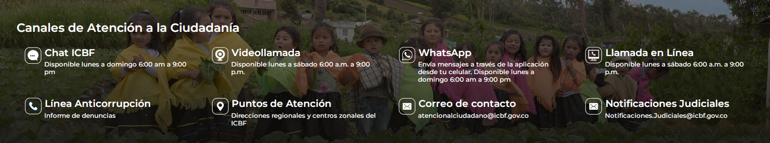
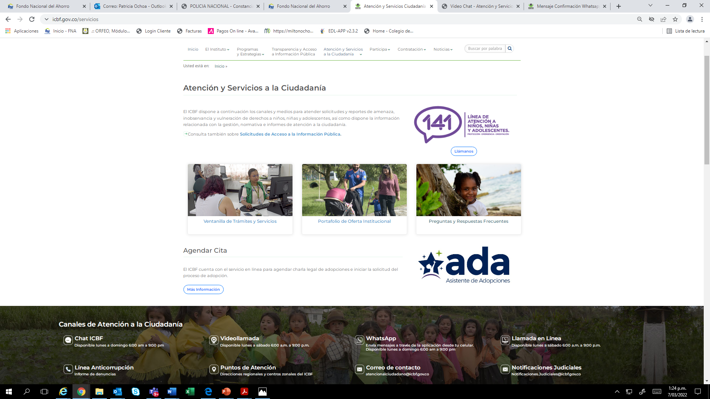
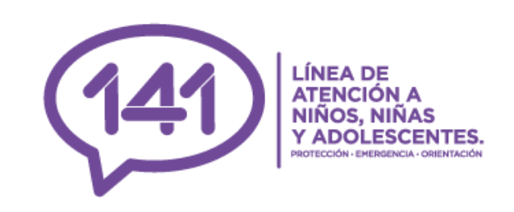
CANALES DE ATENCIÓN
Se fortalecieron los canales de atención 24/7 para niños, niñas y adolescentes que se sienten amenazados o han visto vulnerados sus derechos:

Slide 49
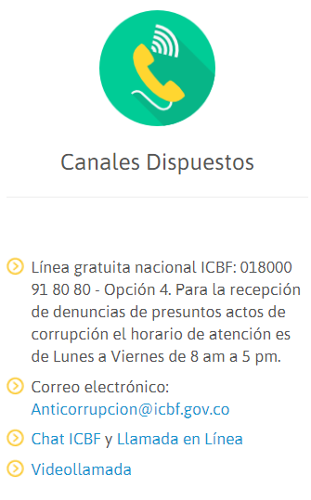
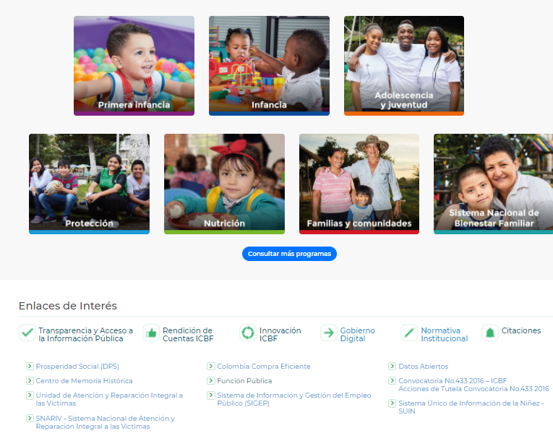
LÍNEA ANTICORRUPCIÓN Y PÁGINA WEB
LÍNEA ANTICORRUPCIÓN
WWW.ICBF.GOV.CO
Programas, estrategias y servicios.
Trámites.
Espacios de participación en línea.
Oferta de información en canal electrónico.
Conjuntos de datos abiertos disponibles.
Avances y resultados de la gestión institucional.
El Plan anticorrupción y de atención al ciudadano.
Informes de Rendición de Cuentas y Mesas Públicas.

Slide 50

EVALUACIÓN DE LA MESA PÚBLICA
PÚBLICA

Slide 51

Gracias
PÚBLICA

